Slide 1
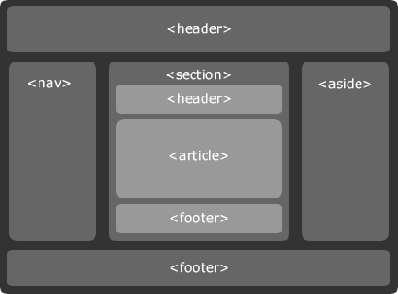
Hoe kunnen bestaande webtechnieken bijdragen aan het verbeteren van het ICT4Events project en de functionaliteit uitbreiden?
HTML
Document structuur
Onderzoeksopdracht Webtechnieken – S22-D

Slide 2
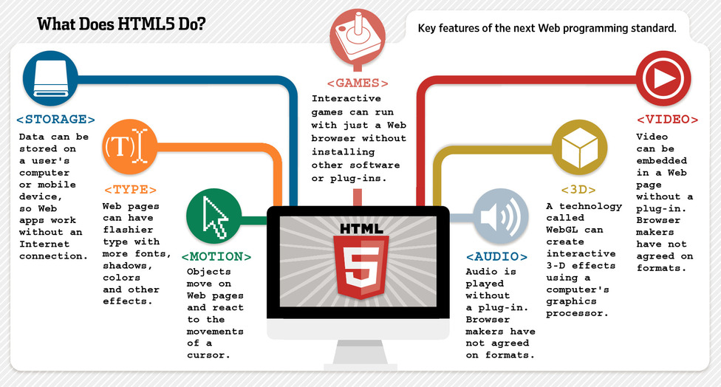
Hoe kunnen bestaande webtechnieken bijdragen aan het verbeteren van het ICT4Events project en de functionaliteit uitbreiden?
HTML
Document structuur
Interactiviteit
Onderzoeksopdracht Webtechnieken – S22-D

Slide 3
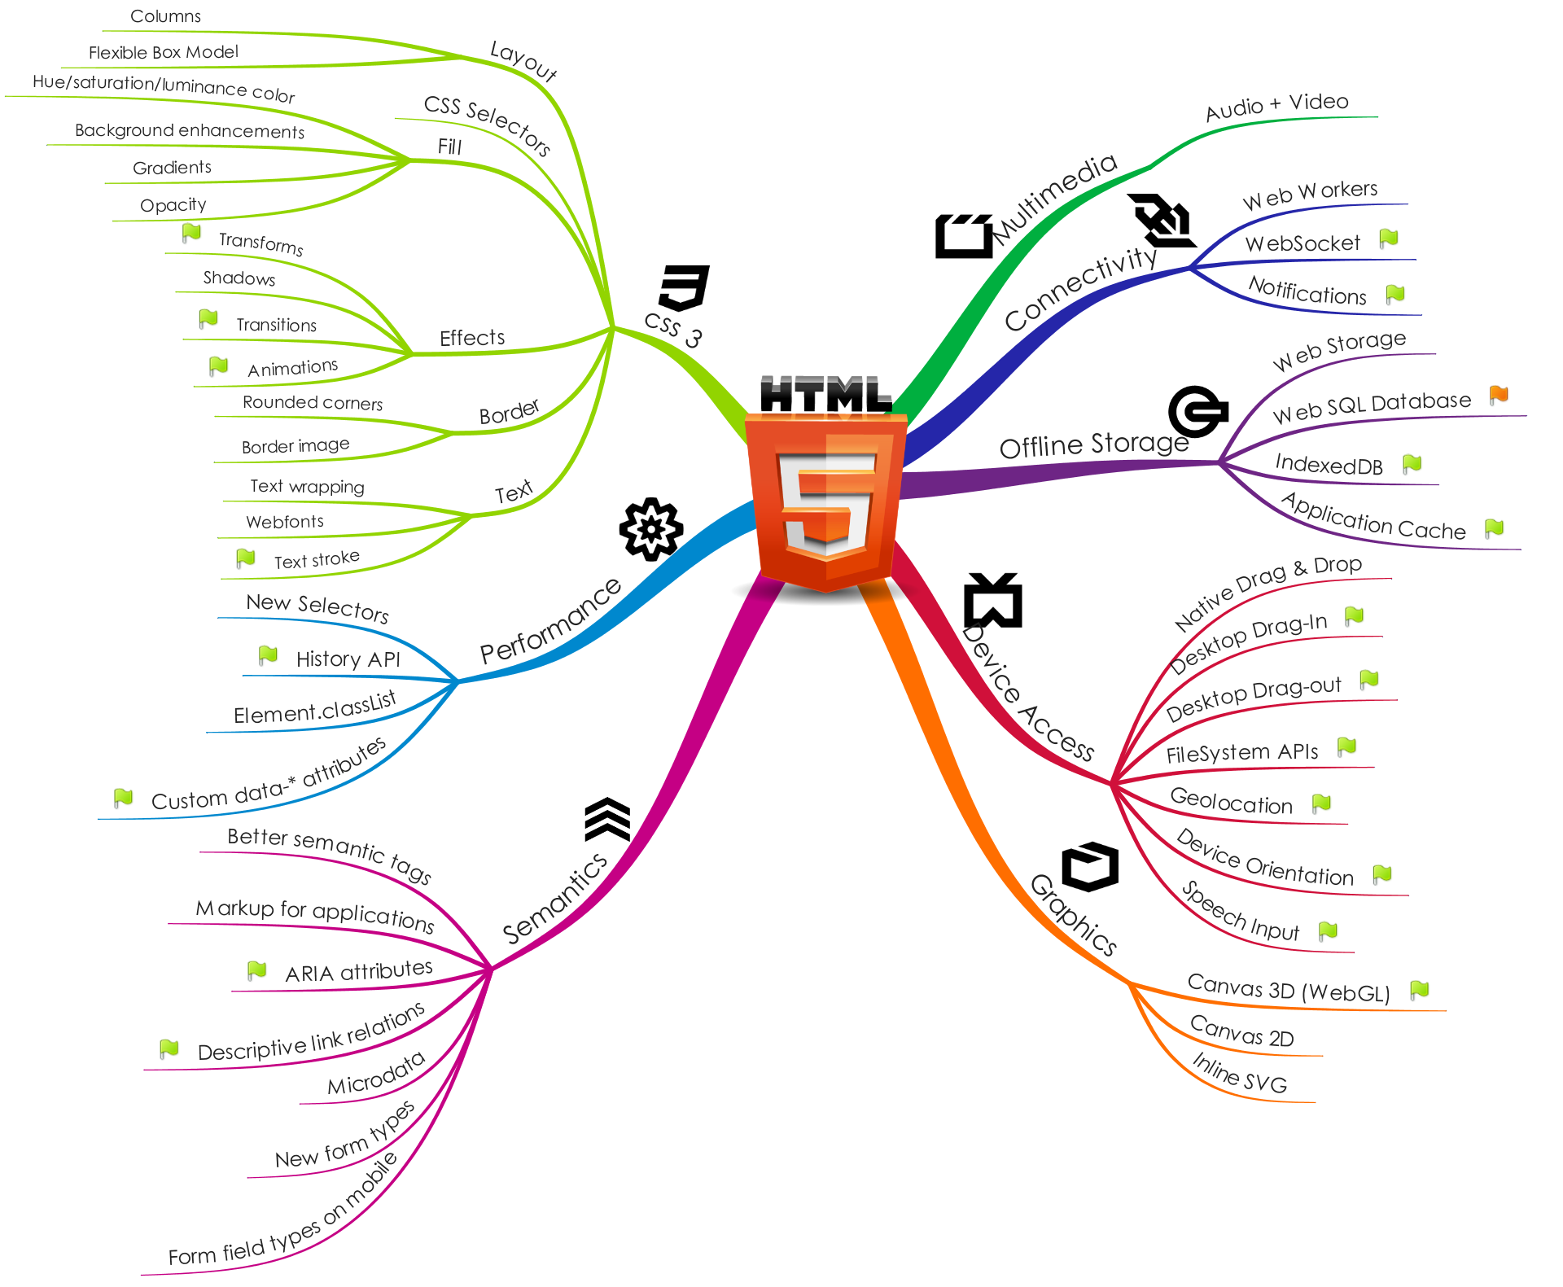
Hoe kunnen bestaande webtechnieken bijdragen aan het verbeteren van het ICT4Events project en de functionaliteit uitbreiden?
HTML
Document structuur
Interactiviteit
Integratie
Onderzoeksopdracht Webtechnieken – S22-D

Slide 4
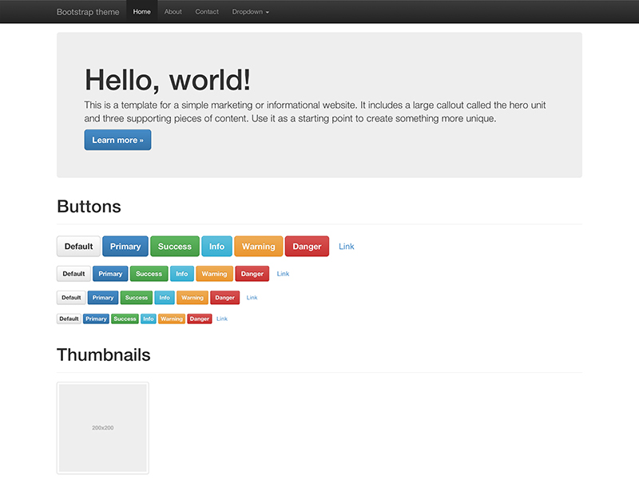
Hoe kunnen bestaande webtechnieken bijdragen aan het verbeteren van het ICT4Events project en de functionaliteit uitbreiden?
CSS
Styling
Onderzoeksopdracht Webtechnieken – S22-D

Slide 5
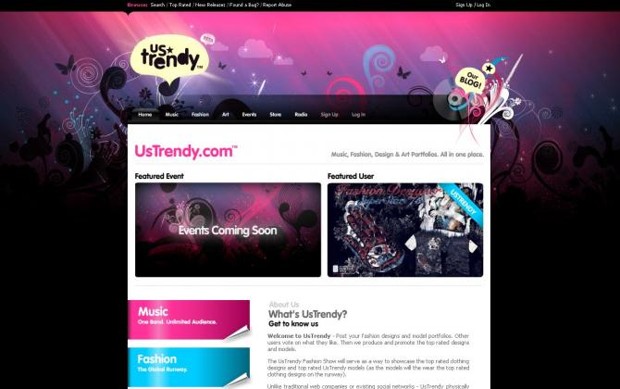
Hoe kunnen bestaande webtechnieken bijdragen aan het verbeteren van het ICT4Events project en de functionaliteit uitbreiden?
CSS
Styling
Design
Onderzoeksopdracht Webtechnieken – S22-D

Slide 6
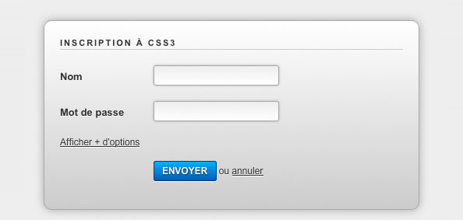
Hoe kunnen bestaande webtechnieken bijdragen aan het verbeteren van het ICT4Events project en de functionaliteit uitbreiden?
CSS
Styling
Design
Forms
Onderzoeksopdracht Webtechnieken – S22-D

Slide 7
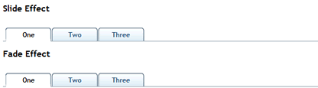
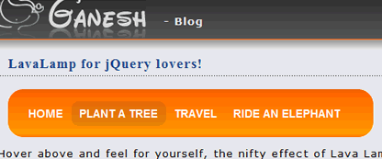
Hoe kunnen bestaande webtechnieken bijdragen aan het verbeteren van het ICT4Events project en de functionaliteit uitbreiden?
jQuery
Interactief
Onderzoeksopdracht Webtechnieken – S22-D

Slide 8
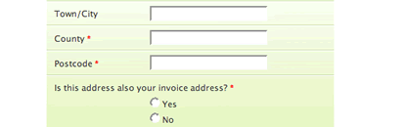
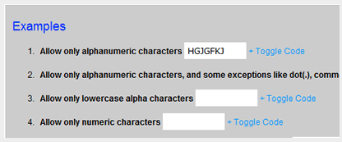
Hoe kunnen bestaande webtechnieken bijdragen aan het verbeteren van het ICT4Events project en de functionaliteit uitbreiden?
jQuery
Interactief
Validatie
Onderzoeksopdracht Webtechnieken – S22-D

Slide 9
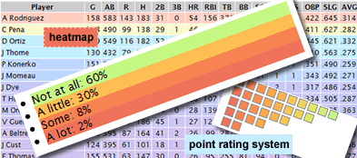
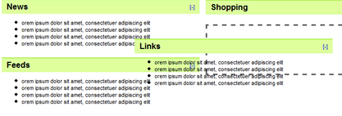
Hoe kunnen bestaande webtechnieken bijdragen aan het verbeteren van het ICT4Events project en de functionaliteit uitbreiden?
jQuery
Interactief
Validatie
Dynamisch
Onderzoeksopdracht Webtechnieken – S22-D

Slide 10
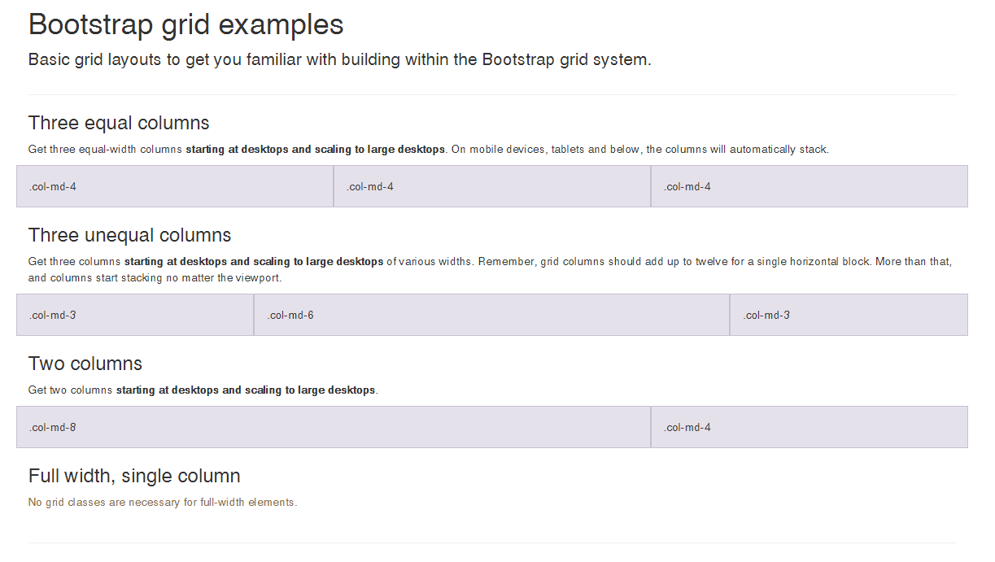
Hoe kunnen bestaande webtechnieken bijdragen aan het verbeteren van het ICT4Events project en de functionaliteit uitbreiden?
Bootstrap
Grids
Onderzoeksopdracht Webtechnieken – S22-D

Slide 11
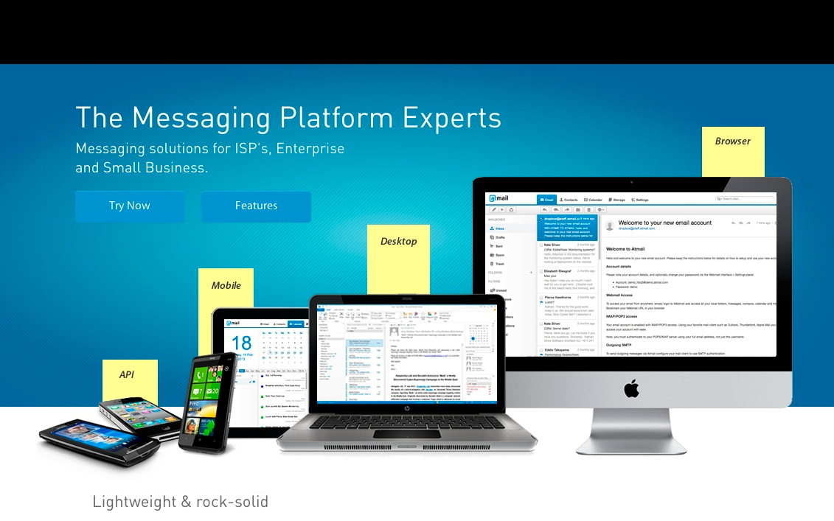
Hoe kunnen bestaande webtechnieken bijdragen aan het verbeteren van het ICT4Events project en de functionaliteit uitbreiden?
Bootstrap
Grids
Relative design
Onderzoeksopdracht Webtechnieken – S22-D

Slide 12
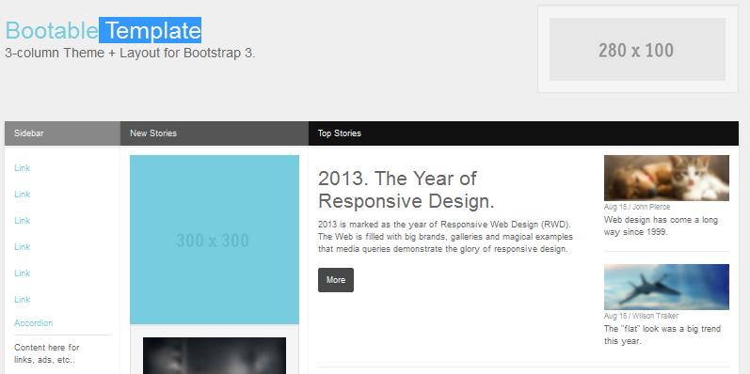
Hoe kunnen bestaande webtechnieken bijdragen aan het verbeteren van het ICT4Events project en de functionaliteit uitbreiden?
Bootstrap
Grids
Relative design
Template based
Onderzoeksopdracht Webtechnieken – S22-D

